Slide 1
تغذية راجعة :
ما القائمة التي تسمح بالقيام بالعمليات على مشروع سكراتش ؟
كيف يمكن حفظ مشروع ؟

Slide 2
الوضعية الإنطلاقية :
عند قيادة السيارة، ماذا يجب أن نفعل كي تشتغل ؟ هل عند الوصول إلى حاجز تتوقف لوحدها ؟
هل عند السير تضبط السرعة تلقائيا أم السائق هو الذي يتدخل ؟
إذن يمكننا القول أن السائق هو الذي .......... بها.
فيا ترى، هل يمكننا التحكم في مختلف مشاريع سكراتش ؟

Slide 3
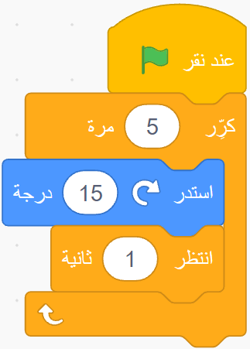
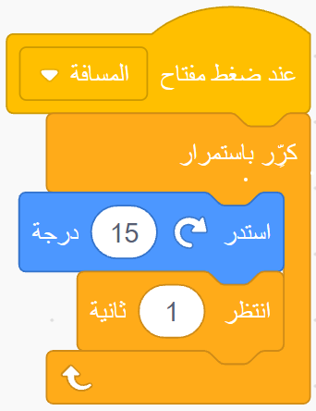
نشاط 01 :
إليك المقطعين البرمجيين التاليين، قمنا بتنفيذهما على الكائنين Cat و CatFlying
ما هو اللون الغالب في هذه المقاطع البرمجية ؟
إلى أي مجموعة من اللبنات تنتمي هذه التعليمات ؟
لنقم بتنفيذ هذين المقطعين البرمجيين، ما الفرق بينهما ؟

Slide 4
نشاط 02 :
انطلاقا من المقاطع البرمجية التي رأيتها سابقا، املأ الفراغات بما يناسب :
عند النقر على تعليمتي ............. و ............... المتميزتين باللون ............ تظهر لبنات ............. ، حيث تمكن المبرمج من ............. في المشروع.
البرتقالي
التحكم
الأحداث
التحكم
التحكم

Slide 5
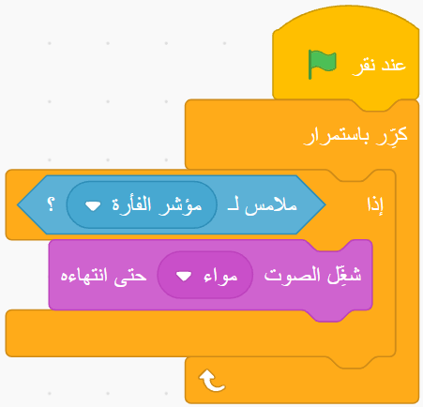
نشاط 03 :
لنتوجه إلى الحاسوب ونلاحظ الإختلاف في شكل لبنات الأحداث و التحكم ؟
لنحاول إنشاء المقطع البرمجي التالي :
عند الضغط على العلم الأخضر هل يصدر القط الصوت ؟ متى إذن ؟ نستنتج هنالك ....
(شرط)

Slide 6
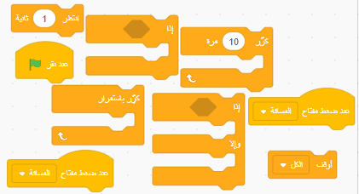
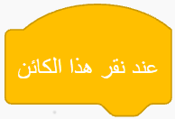
نشاط 03 :
اعتمادا على المقاطع البرمجية السابقة، لنصنف اللبنات التالية حسب الجدول التالي :
لبنات بداية المقطع البرمجي | لبنة الإنتظار | لبنات التكرار | لبنات التحقق الشرطي | لبنة الإيقاف
ما دور هذه اللبنات ؟

Slide 7
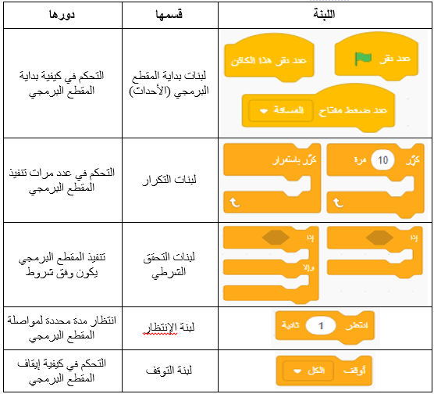
1- خاصية التحكم في سكراتش :
عند النقر على تعليمتي الأحداث و التحكم المتميزتين باللون البرتقالي تظهر لبنات التحكم، حيث تمكن المبرمج من التحكم في المشروع.
2- أقسام و دور لبنات التحكم :

Slide 8
ملاحظة :
العلم الأخضر : يسمح بتشغيل المقاطع البرمجية التي تبدأ بلبنة العلم الأخضر.
الزر الأحمر : يسمح بإيقاف العمل.

Slide 9
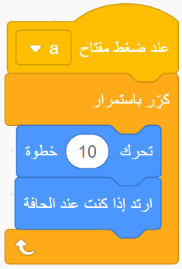
تدريب : لننشئ المقطع البرمجي التالي :
أين يجب الضغط كي يبدأ المقطع بالتنفيذ ؟
هل سيتوقف المقطع عن التشغيل تلقائيا ؟
ماذا يجب عليّ فعله إذن ؟
لنحاول الضغط على الزر الأحمر، ماذا تستنتج ؟
لنحاول الضغط على العلم الأخضر، ماذا تلاحظ ؟
برأيك، لماذا لم يبدأ المقطع بالتنفيذ عند النقر على العلم الأخضر ؟
لنغيّر لبنة "عند ضغط على مفتاحa "إلى لبنة "عند ضغط على العلم الأخضر"
لنعيد الضغط على العلم الأخضر، ماذا نستنتج ؟
في هذا المقطع البرمجي ما هي اللبنات التي لم نتطرق إليها بعد ؟ ما لونها ؟
إلى أي تعليمة تنتمي ؟

